Slide 1
Тревожные дети
(Как распознать и помочь тревожному ребенку)

Slide 2
Тревожность
это состояние человека, которое характеризуется повышенной склонностью к переживаниям, опасениям и беспокойству, имеющему отрицательную эмоциональную окраску.

Slide 3
Тревожность
тревожность, ситуативная
как качество (связана с конкретной
личности ситуацией)
(перенимается от
родителей:
пессимисты,
меланхолики)

Slide 5
Причины тревожности
Проблемы семейных
взаимоотношений Неблагополучный
социальный статус
Низкая Неуспешность в обучении
мотивация

Slide 6
Типы тревожных детей
1. Невротики.
2. Расторможенные.
3. Застенчивые.
4. Замкнутые.

Slide 7
Характерные черты тревожных детей
После нескольких недель болезни ребенок не хочет идти в школу.
Ребенок по несколько раз перечитывает одни и те же книги, смотрит одни и те же фильмы, мультфильмы, отказываясь от всего нового.
Ребенок стремится поддерживать идеальный порядок, например, с маниакальным упорством раскладывает ручки в пенале в определенной последовательности.
Если ребенок легко возбудимый и эмоциональный, он может "заразиться" тревожностью от близких.
Ребенок сильно нервничает во время контрольных, на уроках постоянно переспрашивает, требует подробного объяснения.
Быстро устает, утомляется, тяжело переключается на другую деятельность.
Если не удается сразу выполнить задание, отказывается от его дальнейшего выполнения.
Склонен винить себя во всех неприятностях, случающихся
с близкими.

Slide 8
Анкета выявления тревожности
1. Не может долго работать не уставая.
2. Ему трудно сосредоточиться на чем-то.
3. Любое задание вызывает излишнее беспокойство.
4. Во время выполнения заданий очень напряжен, скован.
5. Смущается чаще других.
6. Часто говорит о возможных неприятностях.
7. Как правило, краснеет в незнакомой обстановке.
8. Жалуется, что снятся страшные сны.
9. Руки обычно холодные и влажные.
10. Нередко бывает расстройство стула.
11. Сильно потеет, когда волнуется.
12. Не обладает хорошим аппетитом.
13. Спит беспокойно, засыпает с трудом.
14. Пуглив, многое вызывает у него страх.
15. Обычно беспокоен, легко расстраивается.
16. Часто не может сдержать слезы.
17. Плохо переносит ожидание.
18. Не любит браться за новое дело.
19. Не уверен в себе, в своих силах.
20. Боится сталкиваться с трудностями.
Высокая тревожность - 15-20 баллов. .
Средняя - 7-14 баллов.
Низкая - 1-6 баллов.

Slide 9
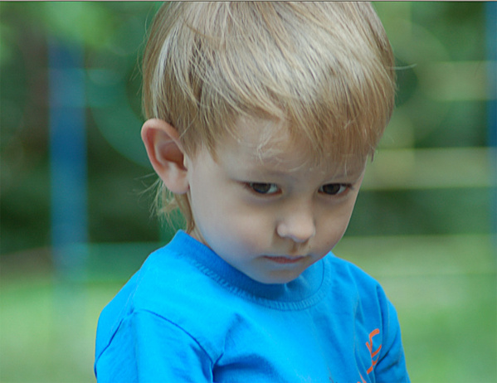
Как помочь ребенку преодолеть тревожность
Необходимо понять и принять тревогу ребенка - он имеет на нее полное право.
Интересуйтесь его жизнью, мыслями, чувствами, страхами.
Научите его говорить об этом, вместе обсуждайте ситуации из школьной жизни, вместе ищите выход.
Учите делать полезный вывод из пережитых неприятных ситуаций - приобретается опыт, есть возможность избежать еще больших неприятностей и т.д.
Ребенок должен быть уверен, что всегда может обратиться к Вам за помощью и советом. Даже если детские проблемы не кажутся Вам серьезными, признавайте его право на переживания, обязательно посочувствуйте ("Да, это неприятно, обидно…"). И только после выражения понимания и сочувствия помогите найти решение выход, увидеть положительные стороны.

Slide 10
Помогайте ребенку преодолеть тревогу - создавайте условия, в которых ему будет менее страшно. Если ребенок боится спросить дорогу у прохожих, купить что-то в магазине, то сделайте это вместе с ним. Т.о. вы покажете, как можно решить тревожащую ситуацию.
Если в школе ребенок пропустил из-за болезни много дней, попробуйте сделать его возвращение постепенным - например, придите вместе после уроков, узнайте домашнее задание, пусть разговаривает с одноклассниками по телефону; ограничьте время пребывания в школе - избегайте перегрузок.

Slide 11
В сложных ситуациях не стремитесь все сделать за ребенка - предложите подумать и справиться с проблемой вместе, иногда достаточно просто Вашего присутствия.
Если ребенок не говорит открыто о трудностях, но у него наблюдаются симптомы тревожности, поиграйте вместе, обыгрывая через игру с солдатиками, куклами возможные трудные ситуации, может быть ребенок сам предложит сюжет, развитие событий. Через игру можно показать возможные решения той или иной проблемы.
Заранее готовьте тревожного ребенка к жизненным переменам и важным событиям - оговаривайте то, что будет происходить.

Slide 12
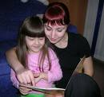
Не пытайтесь повысить работоспособность такого ребенка, описывая предстоящие трудности в черных красках. Например, подчеркивая, какая серьезная контрольная его ждет.
Делиться своей тревогой с ребенком лучше в прошедшем времени: "Сначала я боялась того-то ..., но потом произошло то-то и мне удалось ..."
Старайтесь в любой ситуации искать плюсы ("нет худа без добра"): ошибки в контрольной - это важный опыт, ты понял, что нужно повторить, на что обратить внимание...

Slide 13
Важно научить ребенка ставить перед собой небольшие конкретные цели и достигать их.
Сравнивайте результаты ребенка только с его же предыдущими достижениями/неудачами.
Учите ребенка (и учитесь сами) расслабляться (дыхательные упражнения, мысли о хорошем, счет и т.д.) и адекватно выражать негативные эмоции.
Помочь ребенку преодолеть чувство тревоги можно с помощью объятий, поцелуев, поглаживания по голове, т.е. телесного контакта. Это важно не только для малыша, но и для школьника.
У оптимистичных родителей - оптимистичные дети, а оптимизм - защита от тревожности.

Slide 14
“Самые счастливые дети бывают у счастливых родителей”
А. С. Макаренко

